Slide 2
JUDAS | EL BESO DE LA MUERTE
2

Slide 3
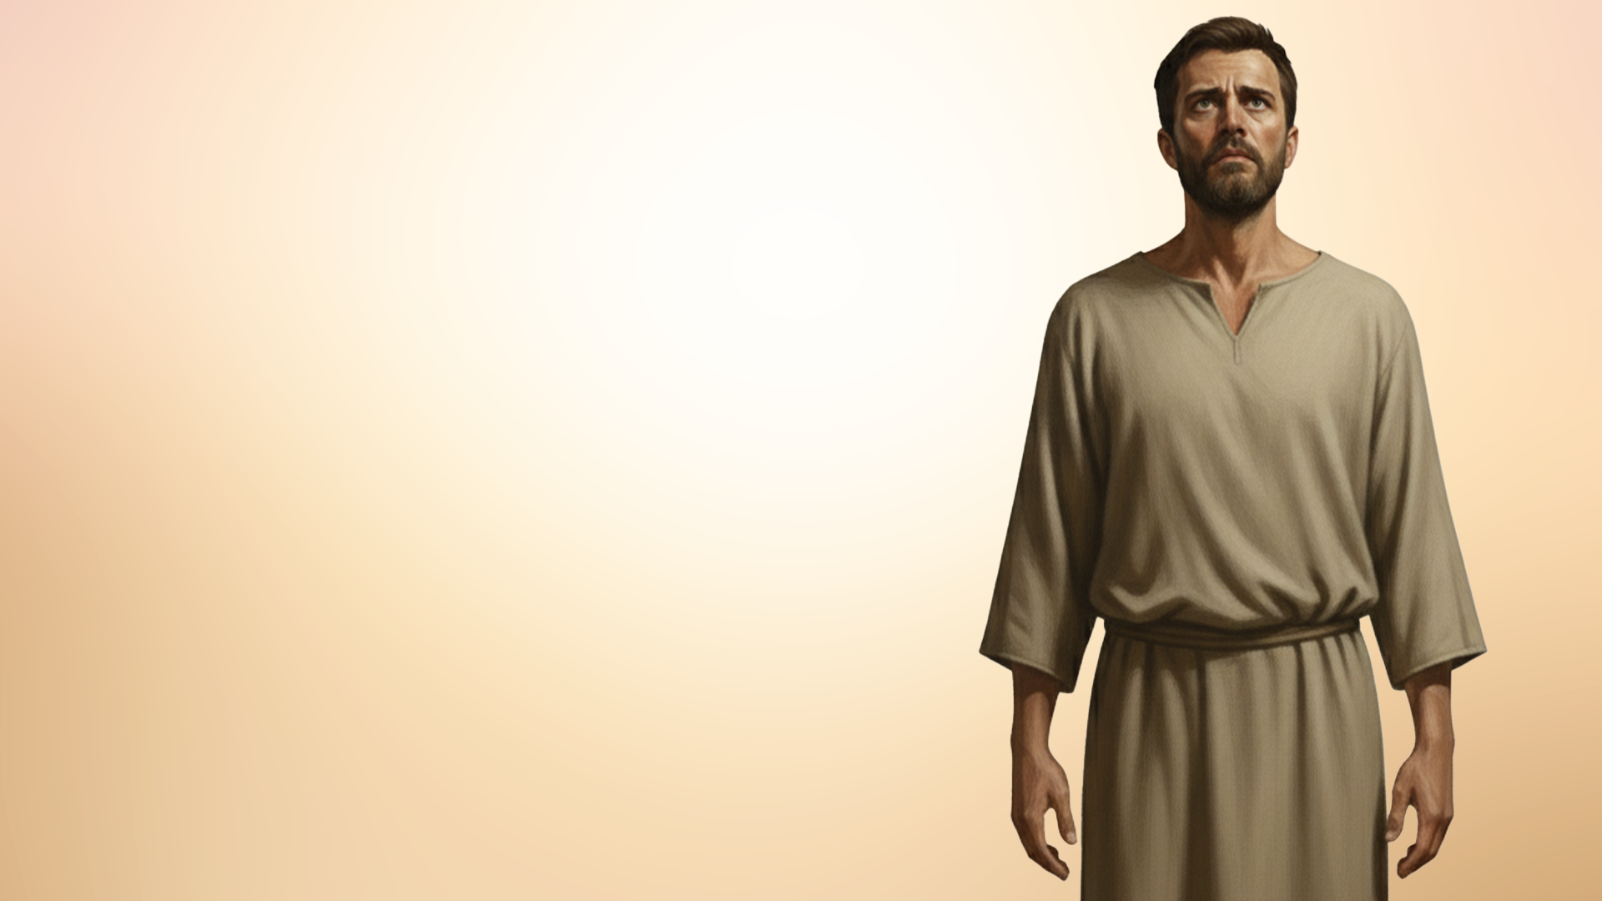
  Judas representa el más colosal y funesto ejemplo deL rechazo de la gracia divina.

Slide 4

  ¿QUIÉN ERA JUDAS?
    Progresivamente, el cáncer de la traición se enraizó en su vida. “La verdad cuando no santifica, endurece”.

Slide 5
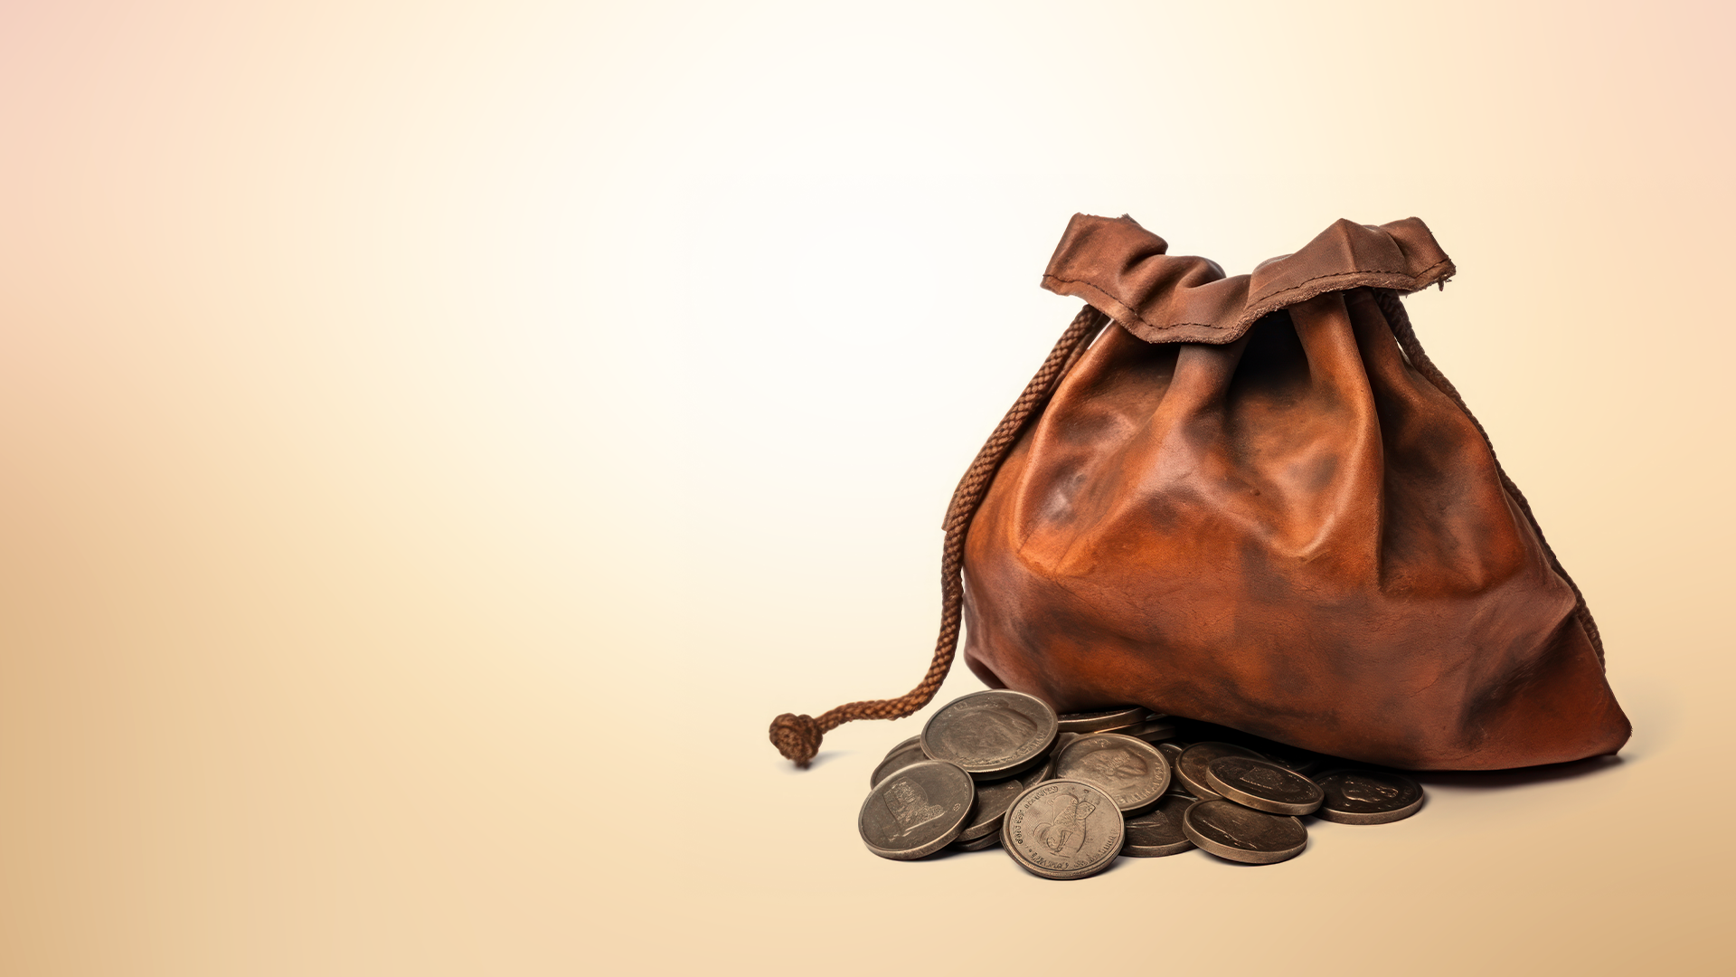
  Judas llegó a amar AL SeÑor.
    Llegó a amar al Señor. Por otro lado, Judas era víctima de la avaricia y de una agenda personal de riqueza y posición.

Slide 6
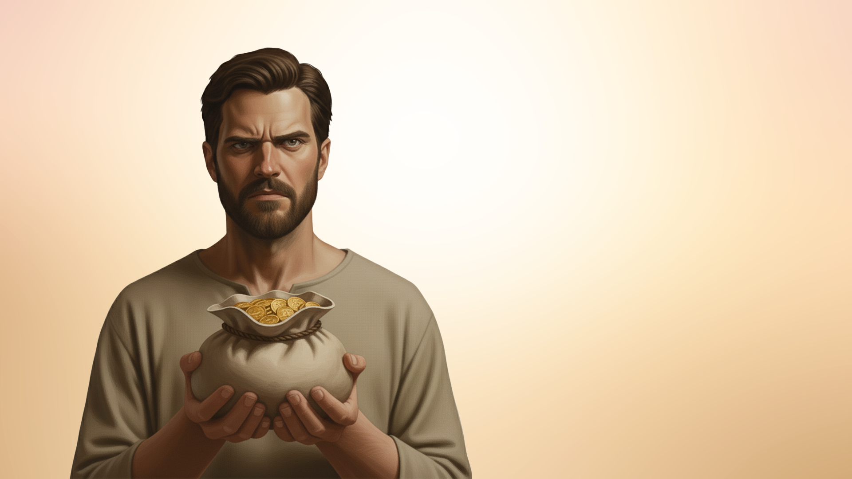
  ¿CULPABLE O INOCENTE?
    Consistentemente rechazó la oferta divina y siguió su agenda. Nadie lo forzó a eso.

Slide 7

    Sus elecciones determinaron su trayectoria y trágico desenlace. Él permitió que Satanás dominara su corazón.

Slide 8
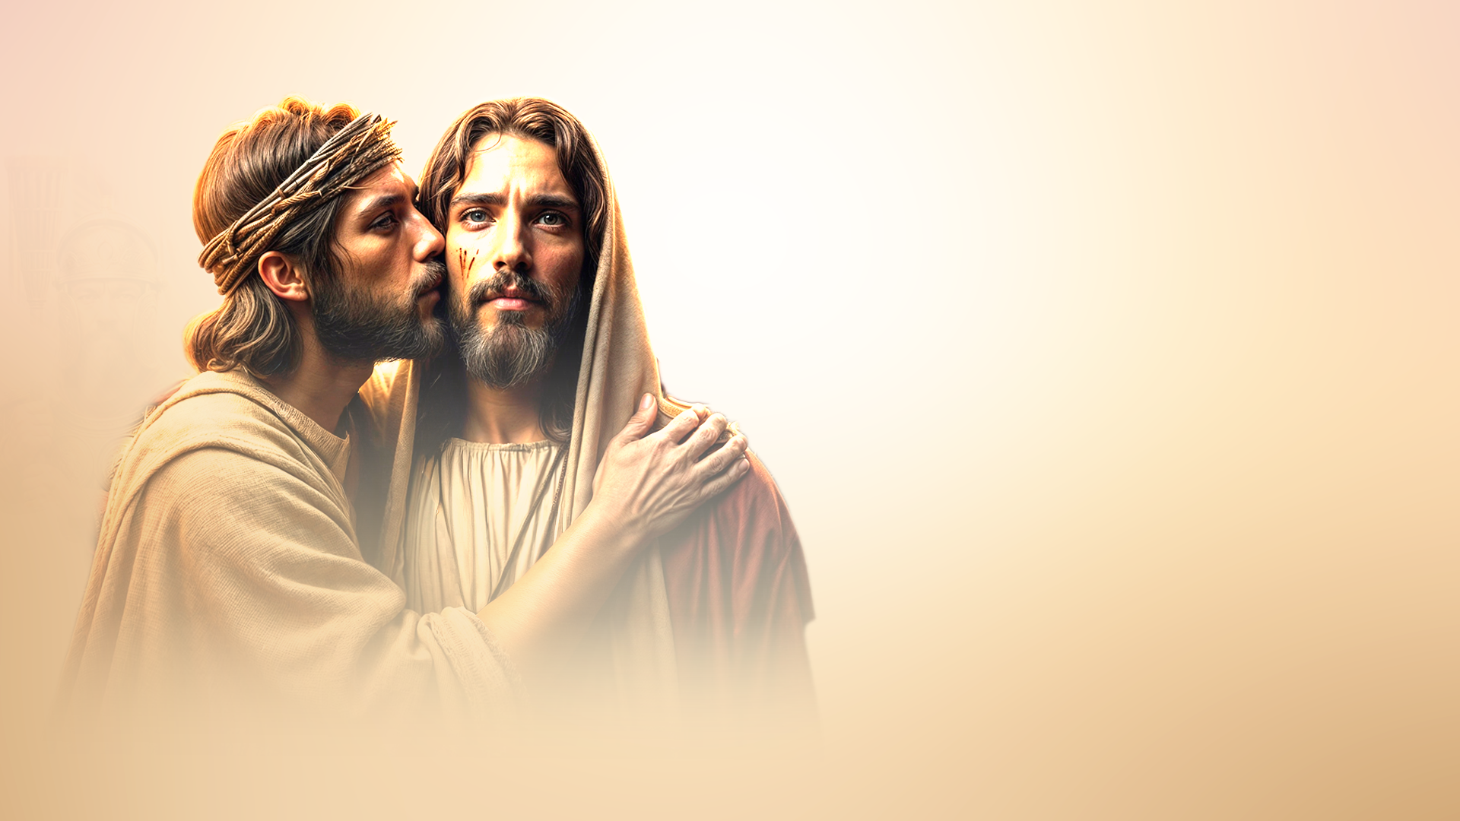
  LA VICTORIA DEL DIABLO
    El beso de Judas se convirtió en el beso más famoso de la historia. Ese era el beso de la muerte: no la muerte de Cristo, sino la de Judas.

Slide 9

  LA PERCEPCIÓN DE LO SAGRADO
    La desobediencia genera incredulidad (no lo contrario) y produce un blindaje alrededor de quienes rechazan al Señor.

Slide 10

EL MOTIVO DE LA TRAICIÓN
Lucas y Mateo: enfatizan la “avaricia de Judas”.
Juan coloca de forma más destacada que Judas actúa bajo influencia directa del diablo.
Marcos enfatiza el hecho de que Judas era “uno de los doce”. Tan cercano a Jesús y tan lejos de él.

Slide 11

Podemos acercarnos a Cristo en profesión de servicio, o simular sumisión a él, sin que eso sea más que una farsa.

Slide 12

Judas presenció sus milagros, pero su corazón, por el continuo rechazo, se endureció como un pedazo de granito.

Slide 13

La historia de Judas presenta un gélido mensaje. En el corazón de Judas había idolatrías que no fueron curadas.

Slide 14
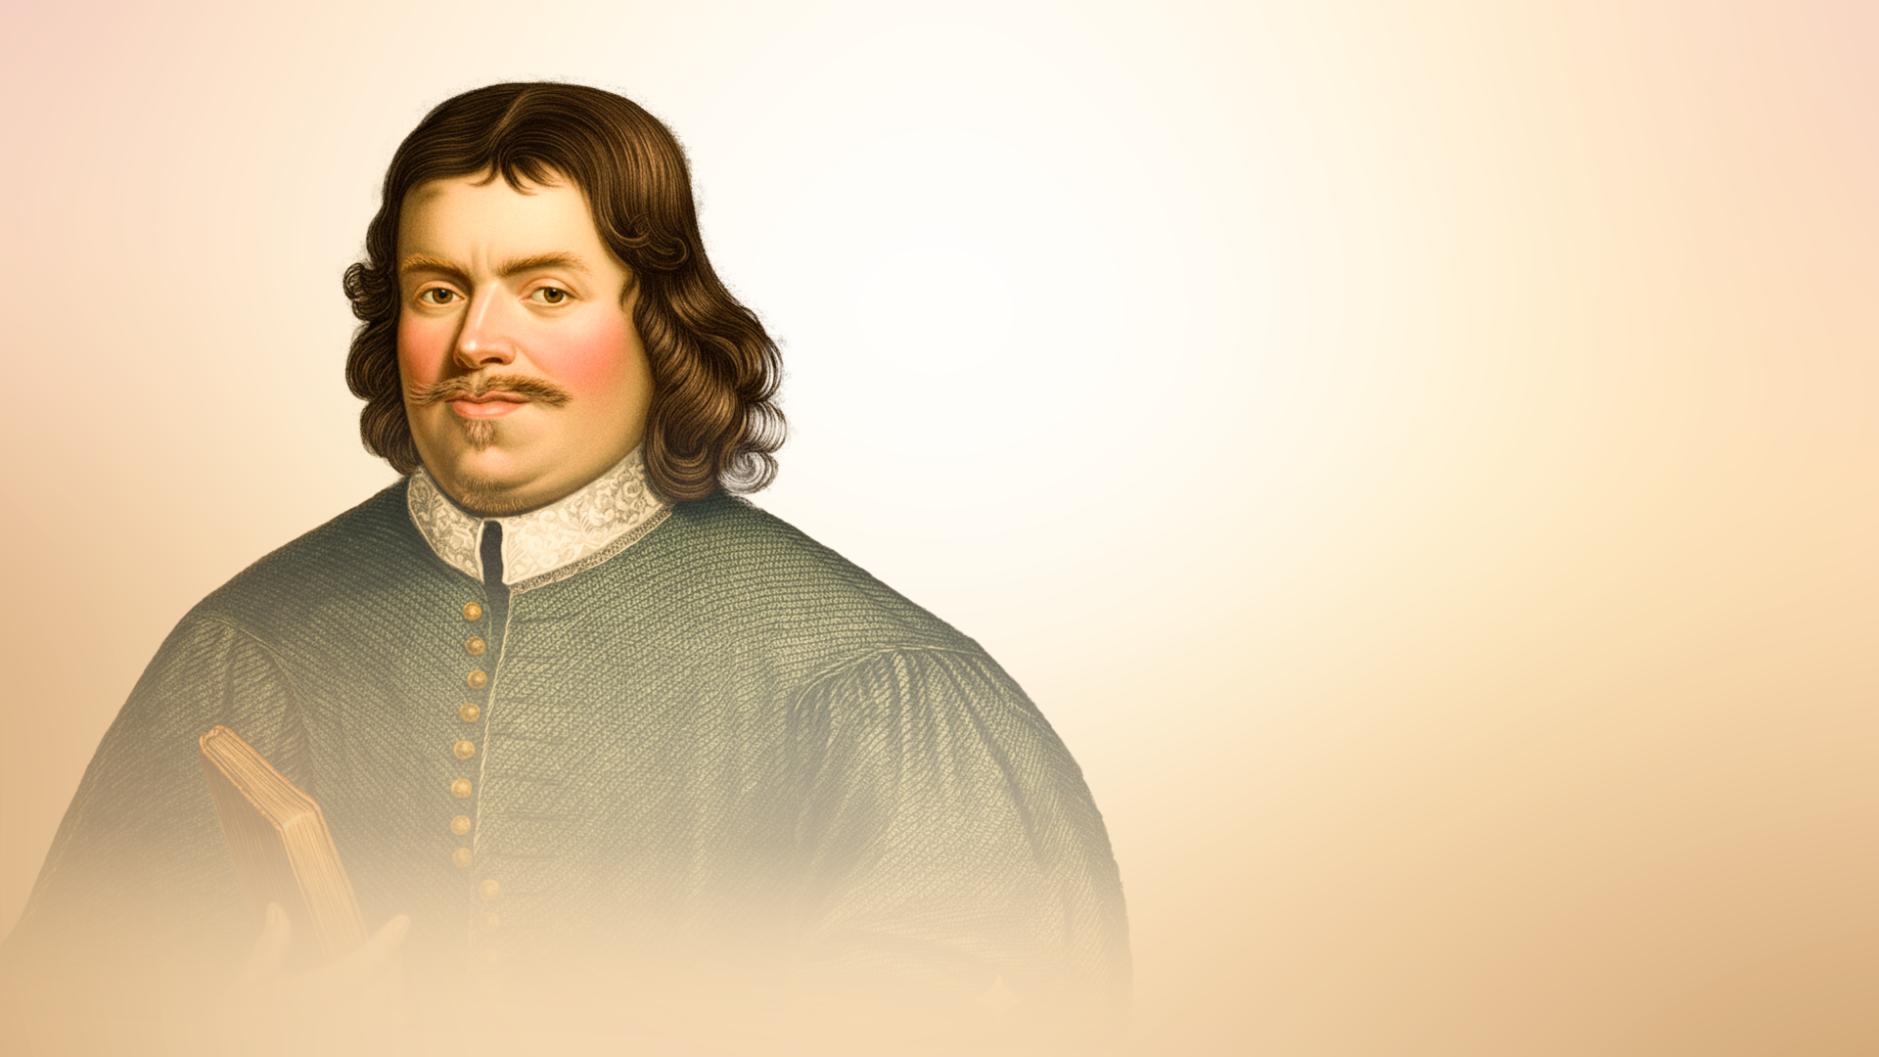
    “Incluso a las puertas de cielo, se encuentra un desvío que conduce a las profundidades de la perdición”.
      John Bunyan

Slide 15
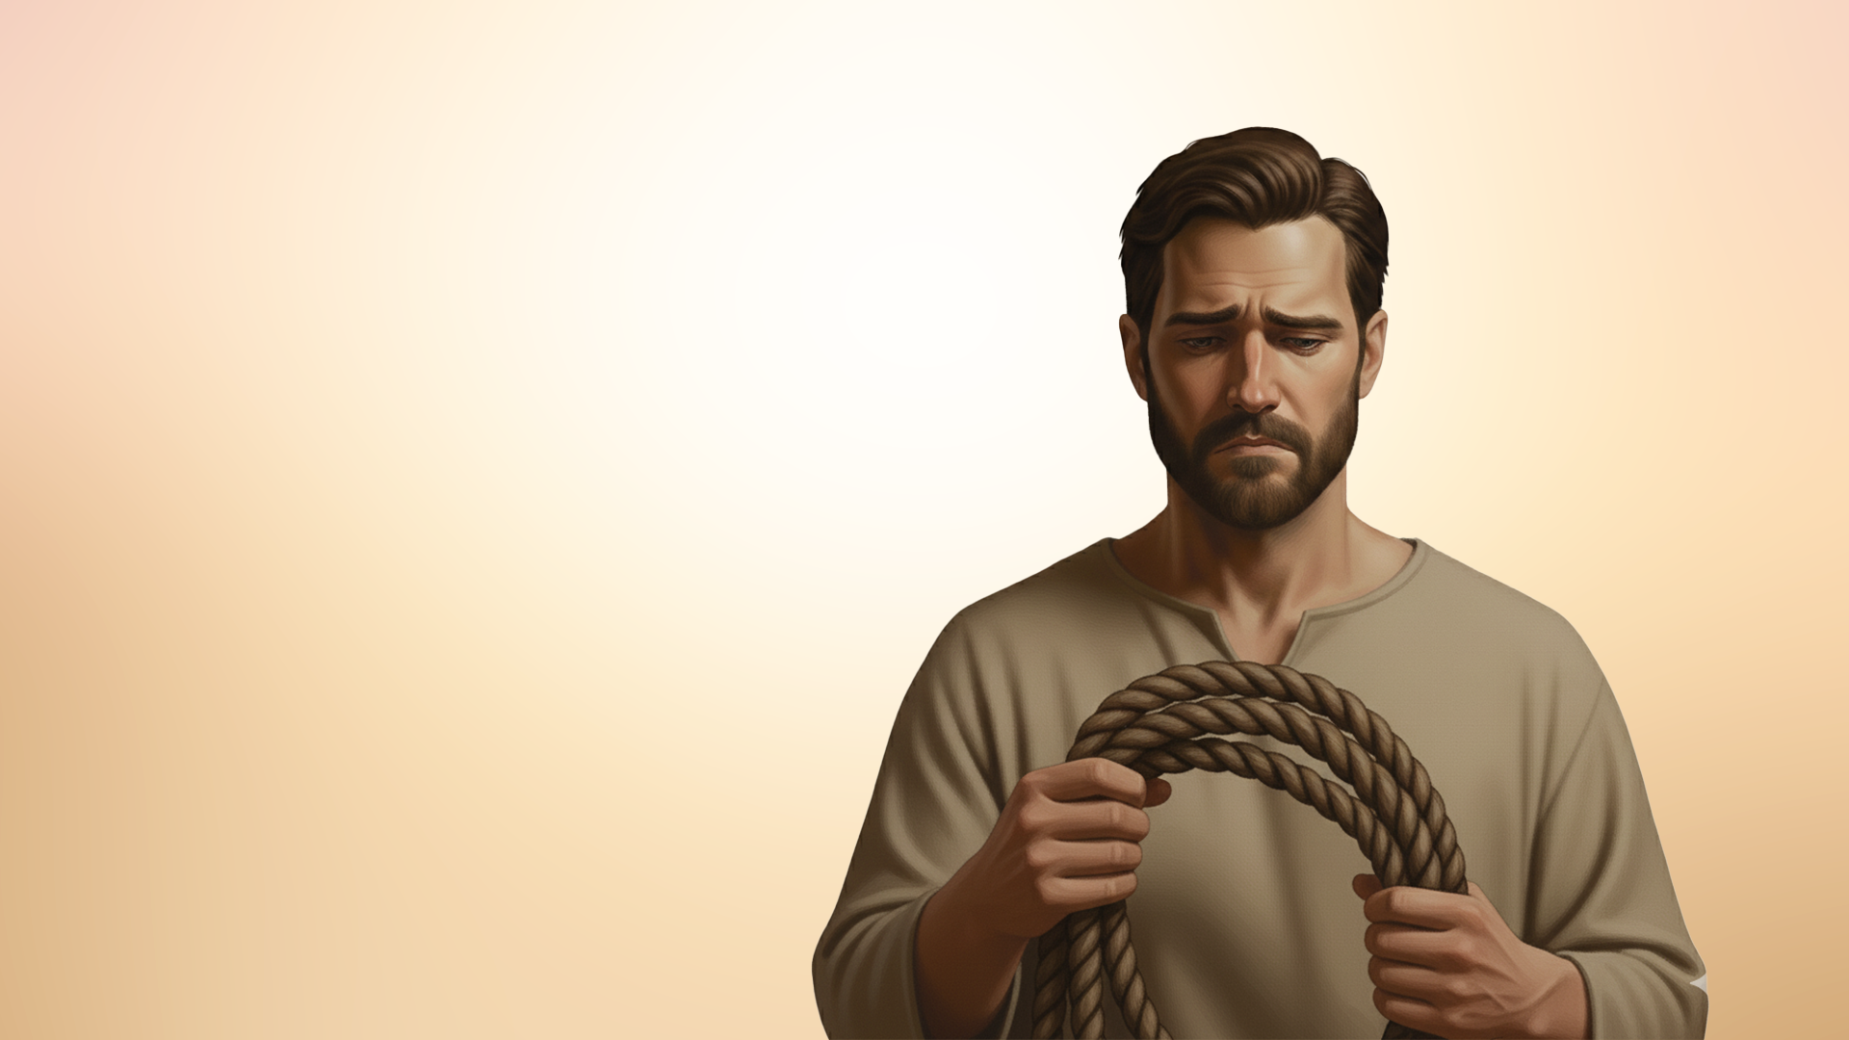
Como Judas, nuestra elección o rechazo de Jesucristo indica dos alternativas posibles:
1) Cristo o crisis
2) Cristo o caos

